Slide 1
Klinische Epidemiologie und Strategien der Prävention
ao. Univ.-Prof. Dr. Hanno Ulmer
hanno.ulmer@i-med.ac.at
Department für Medizinische Statistik, Informatik und Gesundheitsökonomie, Medizinische Universität Innsbruck

Slide 2
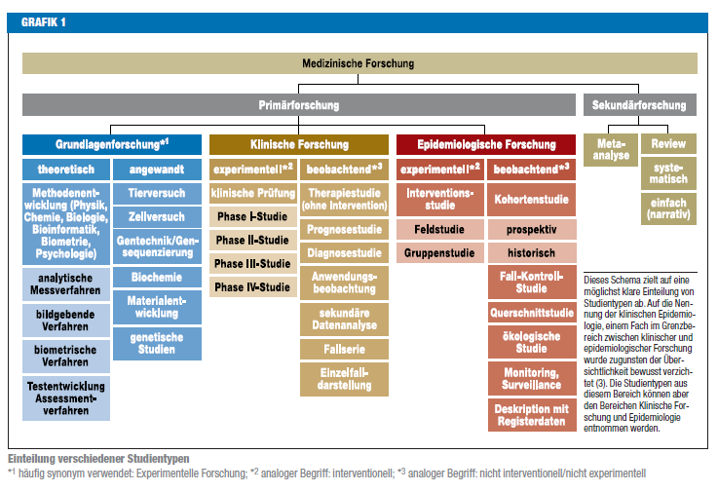
Medizinische Forschung

Slide 3
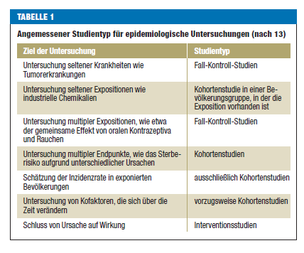
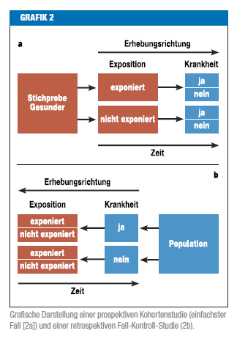
Auswahl des Studientyps

Slide 4
Kohortenstudie
Fall-Kontroll-Studie
prospektiv
retrospektiv
Risikofaktor +
Krank
Risikofaktor +
Fälle
(Krank)
Studien-
population
von
Gesunden
Gesund
Risikofaktor -
Krank
Risikofaktor +
Kontrollen
(Gesund)
Risikofaktor -
Gesund
Risikofaktor -
Kranke
Gesunde
Kranke
Gesunde
Risikofaktor +
A
B
A + B
Risikofaktor +
A
B
A + B
Risikofaktor -
C
D
C + D
Risikofaktor -
C
D
C + D
Relatives
Risiko
A / A+B
Odds
Ratio
(A / A+B) / (B / A+B)
A x D
=
=
C / C+D
=
(C / C+D) / (D / C+D)
B x C

Slide 5
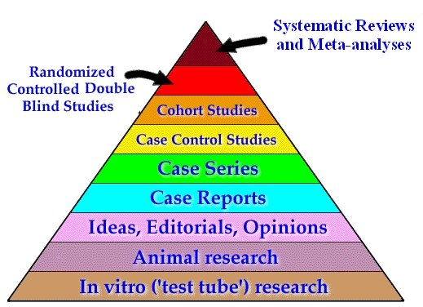
Hierarchie von Medizinischen Studien

Slide 6
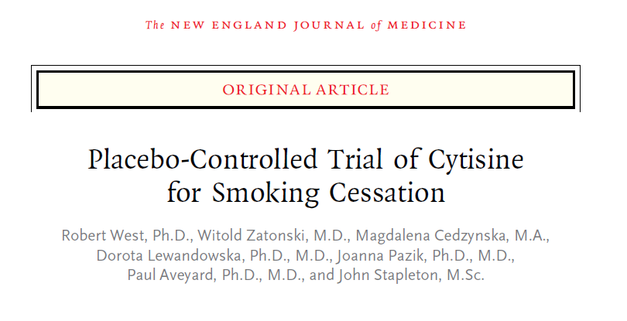
Beispiel: Cytisine for Smoking Cessation

Slide 7
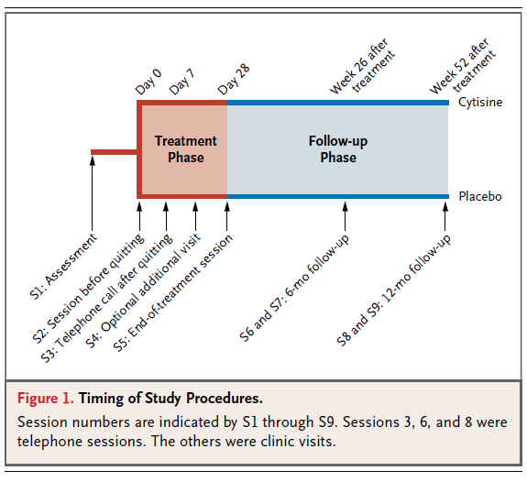
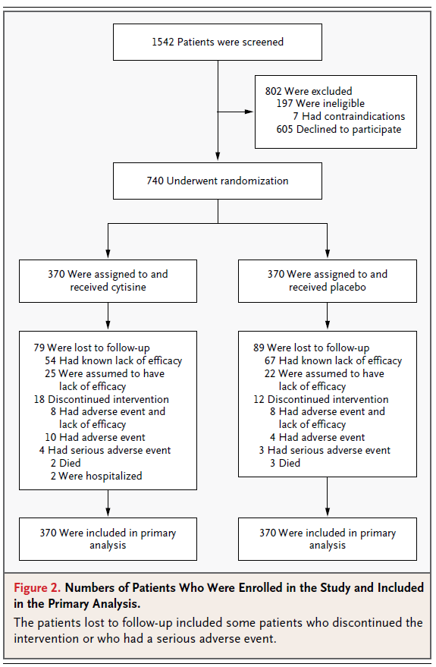
Beispiel: Cytisine for Smoking Cessation

Slide 8
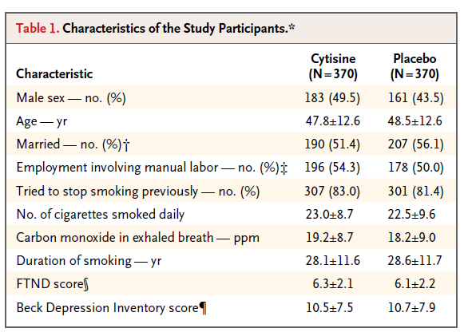
Beispiel: Cytisine for Smoking Cessation

Slide 9
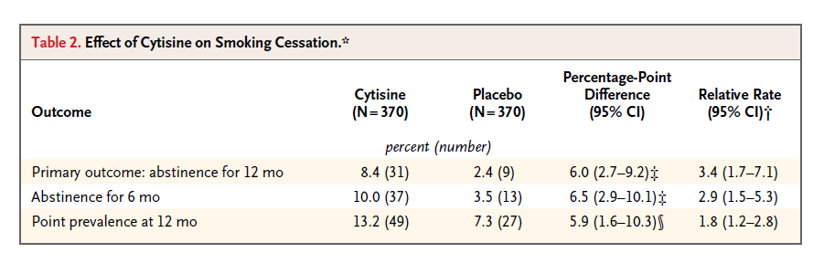
Beispiel: Cytisine for Smoking Cessation

Slide 10
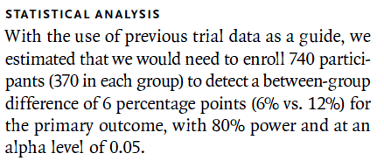
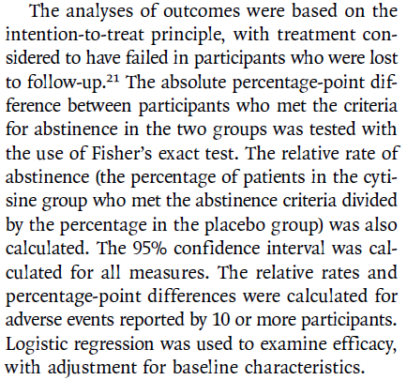
Beispiel: Cytisine for Smoking Cessation

Slide 11
Therapiestudie, epidemiologische Studie
 | Outcome positiv | Outcome negativ
Exposition positiv | a | b | Rel. Risiko =
Exposition negativ | c | d | Odds Ratio
 | Abs. Risiko Reduk. | Number needed to treat (NNT) = 1/ARR

Slide 12
Beispiel: Cytisine for Smoking Cessation
 | Abstinenz 12Mo positiv | Abstinenz 12Mo negativ
Cytisine | 31 (8,4%) | 339 | RR = 3,4
Placebo | 9 (2,4%) | 361 | OR = 3,7
 | ARR = 6% | NNT = 16,7 NNT = 1/ARR

Slide 13
Relative Risiken
Relatives Risiko (RR): Das Verhältnis der Risiken für ein bestimmtes Ereignis (z.B. Neuropathie) in zwei Vergleichsgruppen
Odds ratio (OR): «Odds» entspricht der «Chance», dass ein bestimmtes Ereignis eintritt, bezeichnet also etwas Ähnliches wie ein Risiko, wird aber (wie beim Pferderennen) als Verhältnis (z.B. 1:9) angegeben.
Hazard Ratio (HR): «Hazard» bezeichnet die Wahrscheinlichkeit, dass ein bestimmtes Ereignis eintritt. Dabei wird der Zeitpunkt berücksichtigt, wann das Ereignis eintritt. Im Gegensatz zum relativen Risiko wird also mit einer «hazard ratio» nicht nur ein Ausbleiben, sondern auch ein späteres Eintreffen eines Ereignisses als Effekt erfasst.

Slide 14
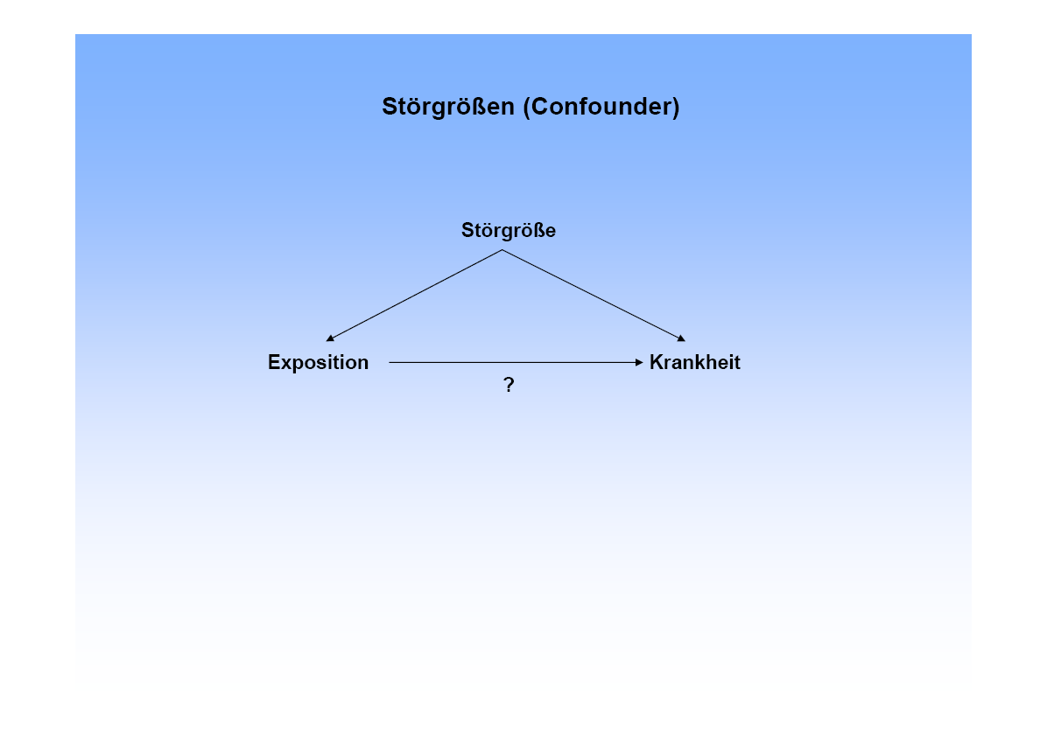
z.B. unterschiedliches Alter in den Therapiegruppen
Alter beeinflusst den Blutdruck und womöglich die Therapie.
Mögliche Lösung: Adjustierung für Alter
mittels multivariater Analyse

Slide 15
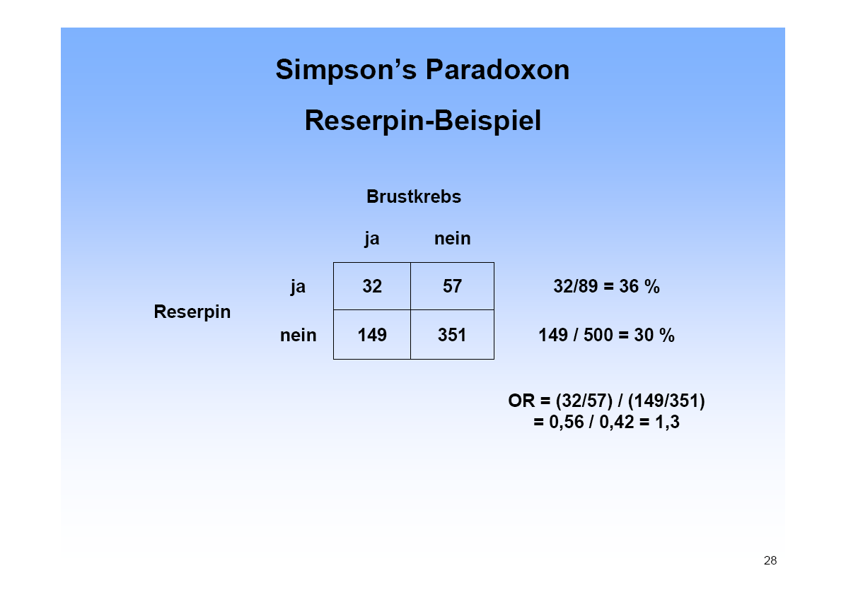

Slide 16
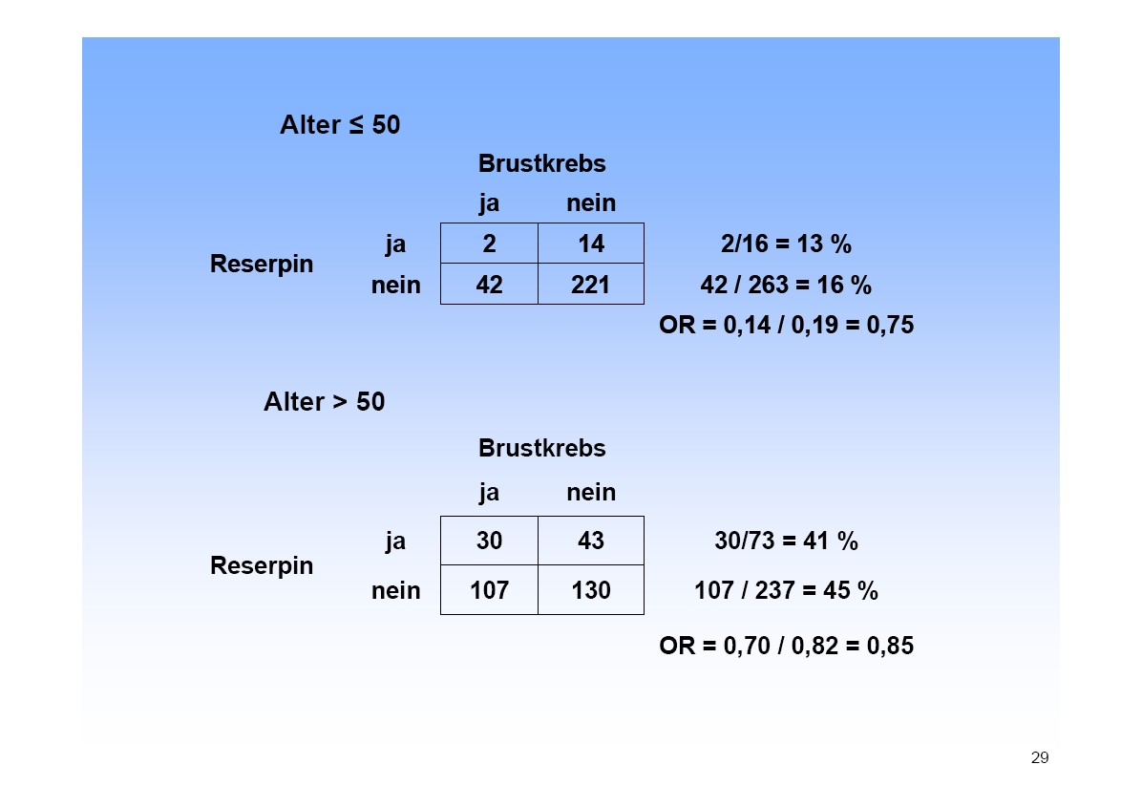

Slide 17
Logistische Regressionsanalyse
Untersuchung / Modellierung von prognostischen Faktoren für binäre Outcomes bei gleichzeitiger Adjustierung für Störfaktoren („confounders“)
Multivariate Erweiterung zur Kontingenztafelanalyse und Chi-Quadrat Test
Berechnet wird das adjustierte Odds Ratio
Cytisine for smoking cessation: Adjustment for all baseline characteristics shown in Table 1 had a negligible effect.

Slide 18
Logistische Regressionsanalyse
Modell mit Reserpin:
B S.E. Wald df Sig. Exp(B) 95% C.I. for EXP(B)
Lower Upper
reserpin ,280 ,242 1,339 1 ,247 1,323 ,824 2,123
Modell mit Reserpin und Alter:
B S.E. Wald df Sig. Exp(B) 95% C.I. for EXP(B)
Lower Upper
reserpin -,179 ,255 ,491 1 ,483 ,836 ,507 1,379
alter50 1,474 ,205 51,497 1 ,000 4,367 2,920 6,532

Slide 19
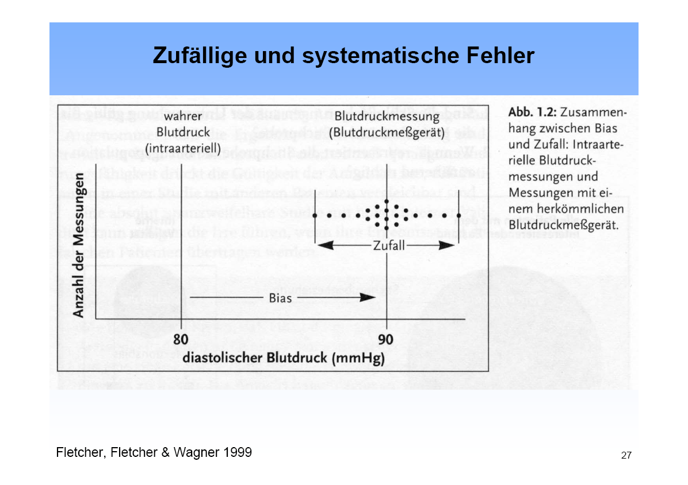
Interpretation von Studien

Slide 20
Systematischer Fehler (Bias)
Selektionsbias kann auftreten, wenn Vergleiche angestellt werden zwischen Gruppen von Individuen, die unterschiedliche Charakteristika aufweisen (außer dem der untersucht wird)
Informationsbias kann auftreten, wenn Meß- und Erhebungsmethoden zwischen Gruppen unterschiedlich sind
Confounding kann auftreten, wenn zwei Faktoren miteinander assoziiert sind und der Effekt des einen mit dem anderen vermengt oder durch den Effekt des anderen verzerrt wird.

Slide 21
Überlebenszeitanalyse (Survival Analysis)
Kaplan-Meier Methode
KAPLAN, E. L. and MEIER, P. (1958). Nonparametric estimation from incomplete observations. J. Amer. Statist. Assoc. 53 457-481.
Log-Rank Test
Cox Proportional Hazards Modelle
Cox, D. R. (1972). Regression Models and Life Tables (with discussion). J. R. Statistic. Soc. 34: 187-220.

Slide 22
Überlebenszeitanalyse
(Survival Analysis)
Time-to-Event Analyse - Ereigniszeitanalyse
Zwei Variablen:
- Zeit
- Ereignis: bereits eingetreten
(noch) nicht eingetreten = zensiert
Analyse zeitabhängiger Outcomes, wie Progression, Rezidiv, Tod, ...

Slide 23
Kaplan-Meier Methode

Slide 24
Diagnostische Studie

Slide 25
Diagnostische Studie
 | Goldstandard positiv | Goldstandard negativ
Neues Verfahren positiv | a | b | Pos. Präd. W.
Neues Verfahren negativ | c | d | Neg. Präd. W.
 | Sensitivität | Spezifität

Slide 26
 | Goldstandard positiv | Goldstandard negativ
Neues Verfahren positiv | 22 | 418 | PPV = 5%
Neues Verfahren negativ | 10 | 7043 | NPV = 99,9%
 | Sensitivität 68,8% | Spezifität 94,4%

Slide 27
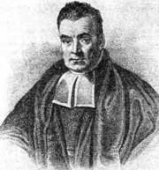
Formel von Bayes
Thomas Bayes ~1702 - 1761
PPV = (Sensitivität x Prävalenz) /
(Sensitivität x Prävalenz +(1- Spezifität) x (1-Prävalenz))
Beispiel Mammografie: Prävalenz: 1%, Sensitivität: 90%, Spezifität: 98%
0.90 · 0.01
ppV =
= 0.31
0.90 · 0.01 + 0.02 · 0.99

Slide 28
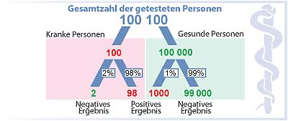
Screening/Früherkennung
Voraussetzungen, Vorteile, Nachteile
Lead Time Bias (live longer with disease),
Length Bias (slow-growing tumours),
Selection Bias (screening participation)
Trend führt zur Gesundheitsförderung - Diskussion

Slide 29
Literaturhinweise
Deutsches Ärzteblatt, Serie zur Bewertung wissenschaftlicher Publikationen http://www.aerzteblatt.de/
DMW Online Supplement Statistik http://www.thieme.de/dmw/
Statistics at Square One
http://bmj.bmjjournals.com/collections/statsbk/index.shtml
Jumbo Münster
http://medweb.uni-muenster.de/institute/imib/lehre/skripte/biomathe/bio/bio.html
Herkner, Müllner, Erfolgreich wissenschaftlich arbeiten in der Klinik, 3. Aufl. Springer 2011

